Slide 1
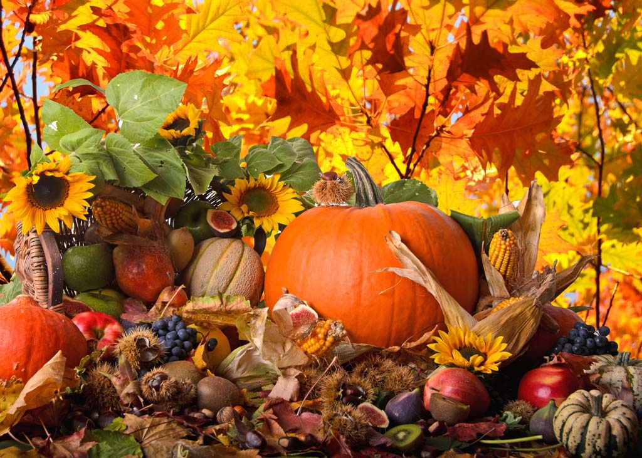
Презентация для детей старшей группы
«Загадки о признаках осени»
Подготовила:
Воспитатель Хайриева В.В.
П

Slide 2
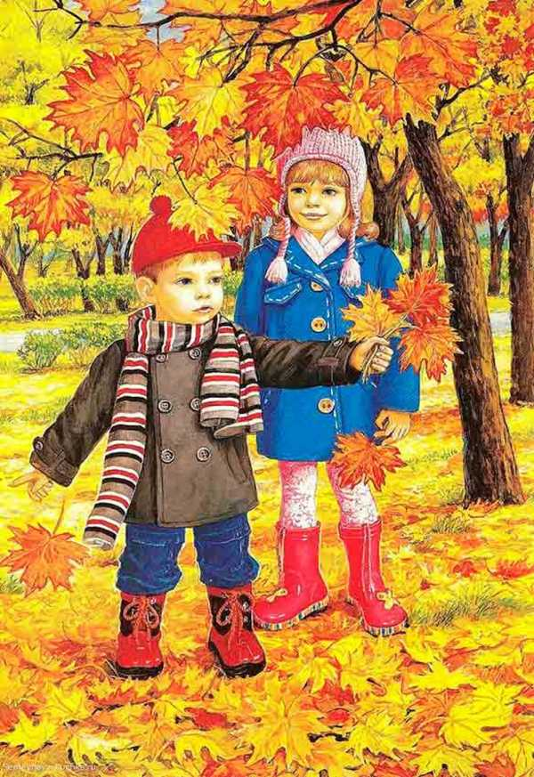
Уж пахнет в воздухе дождем, Все холоднее с каждым днем. Деревья свой наряд меняют, Листочки потихонечку теряют. Понятно всем, как дважды два- Пришла … Время года
П

Slide 3
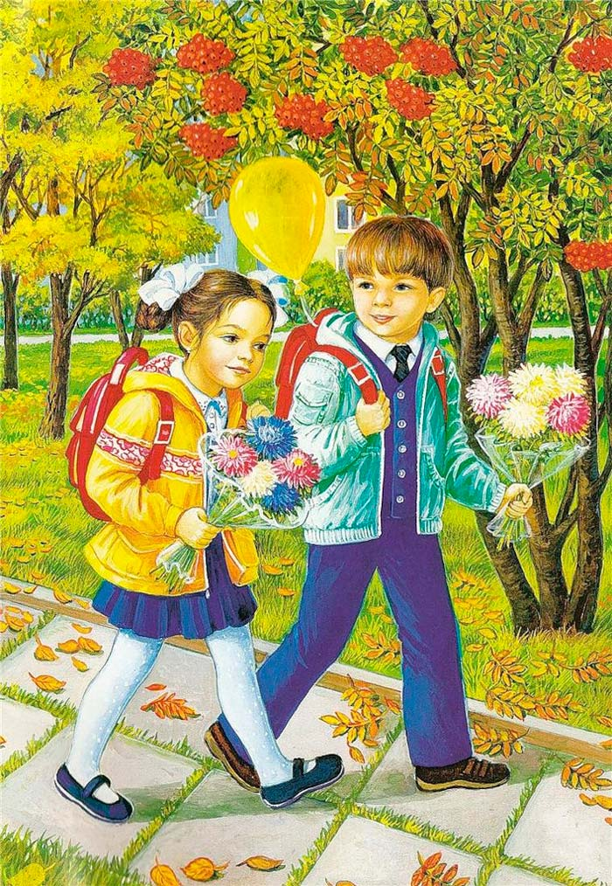
Вслед за августом приходит, С листопадом хороводит И богат он урожаем, Мы его, конечно, знаем! Первый месяц осени
П

Slide 4
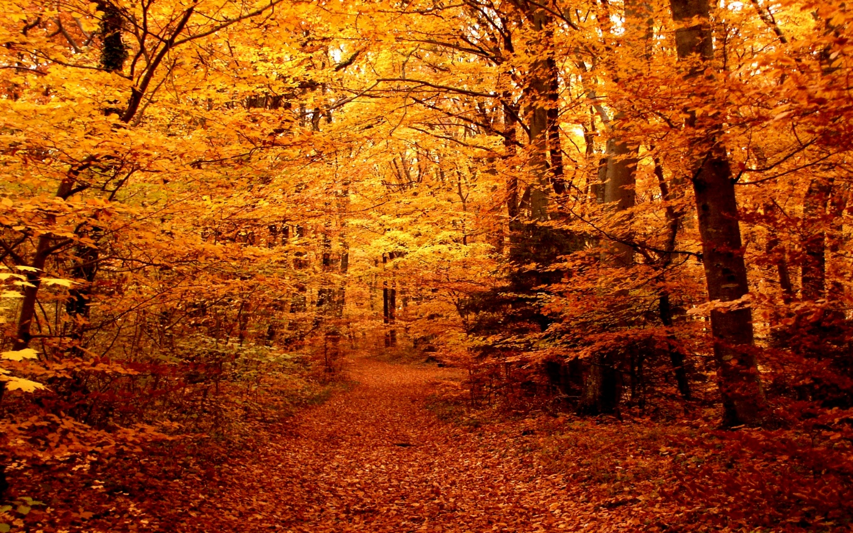
Все мрачней лицо природы: Почернели огороды, Оголяются леса, Молкнут птичьи голоса, Мишка в спячку завалился. Что за месяц к нам явился? Второй месяц осени
П

Slide 5
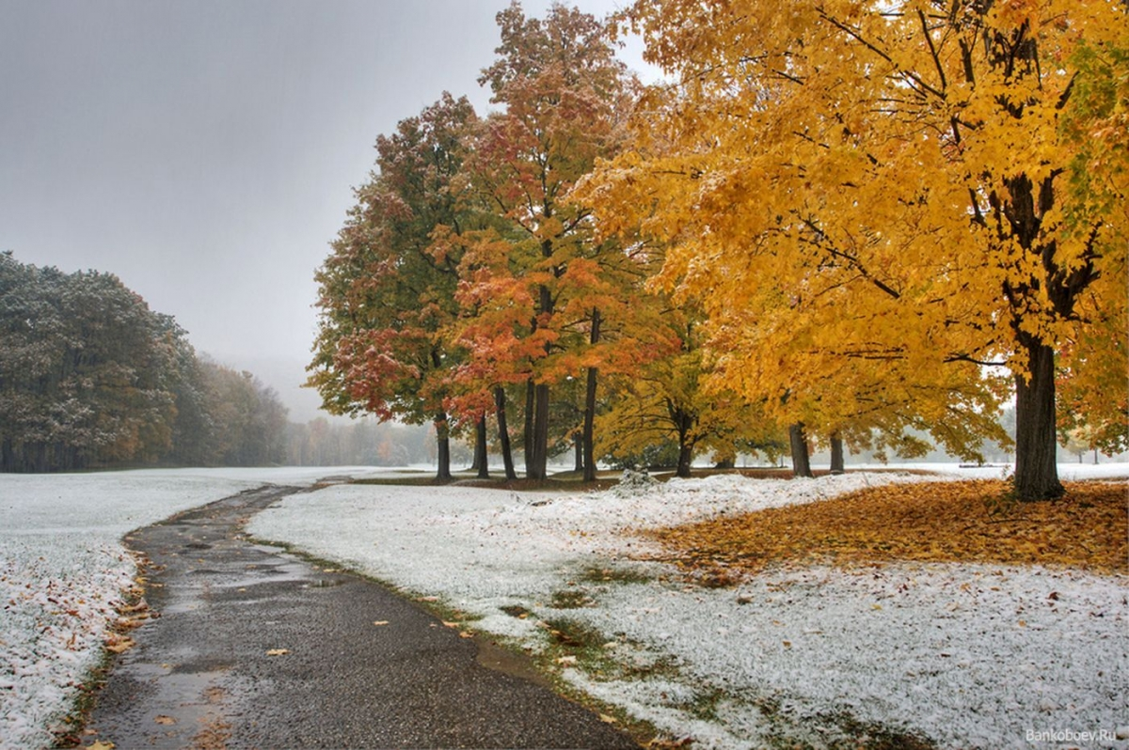
Третий месяц осени Поле чёрно-белым стало: Падает то дождь, то снег. А ещё похолодало — Льдом сковало воды рек. Мёрзнет в поле озимь ржи. Что за месяц, подскажи?
П

Slide 6
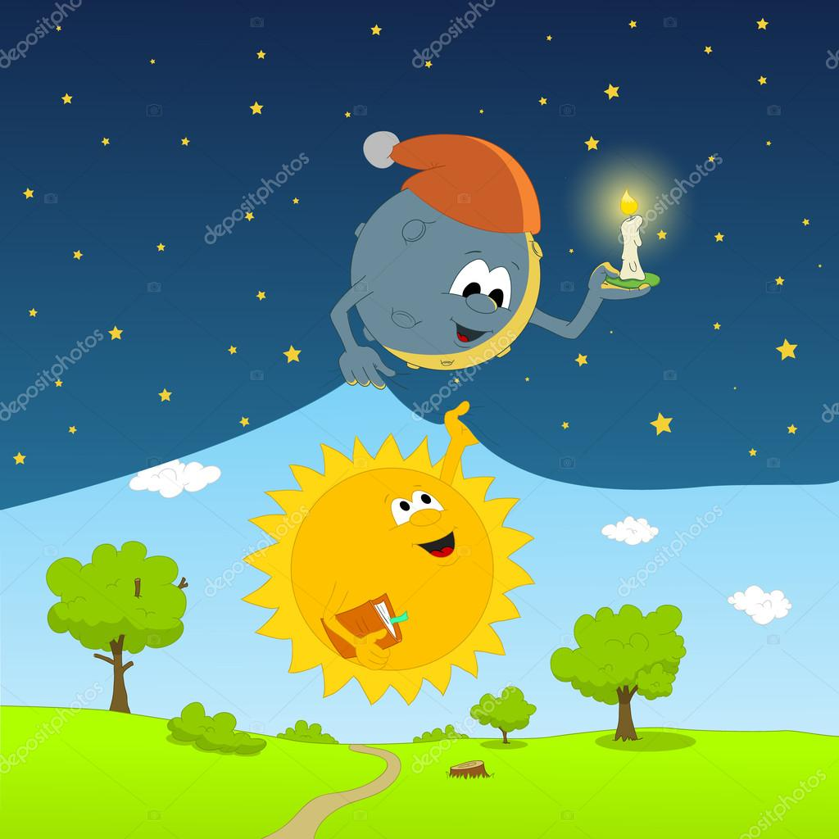
День короче Ночь длиннее
П

Slide 7
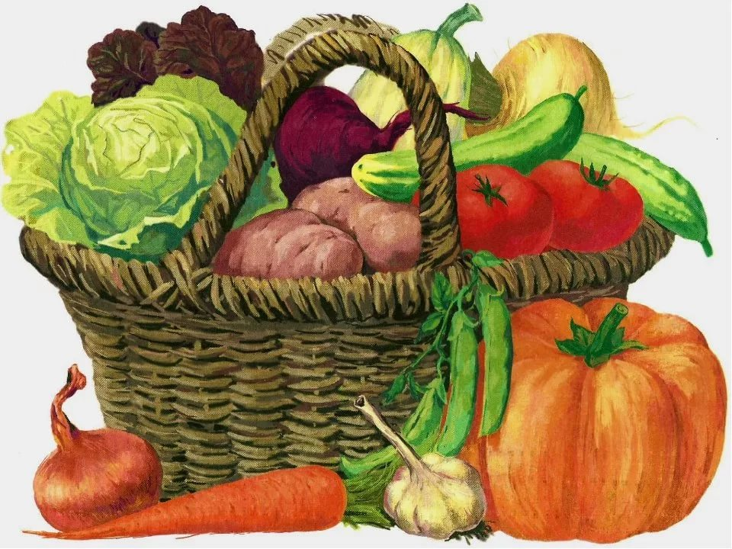
Что весною мы сажали, Потом летом поливали. Все, что осенью на грядках Поспевает: вкусно, сладко! Не зевай и собирай Наш осенний …
П

Slide 8
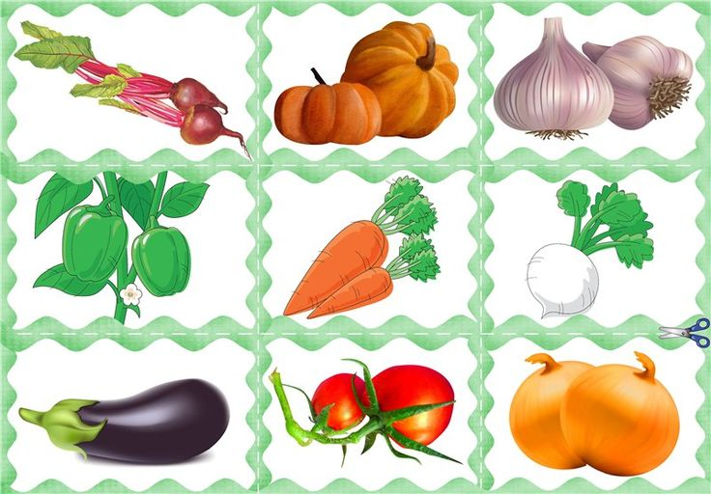
Что мы собираем осенью в огороде? Овощи
П

Slide 9
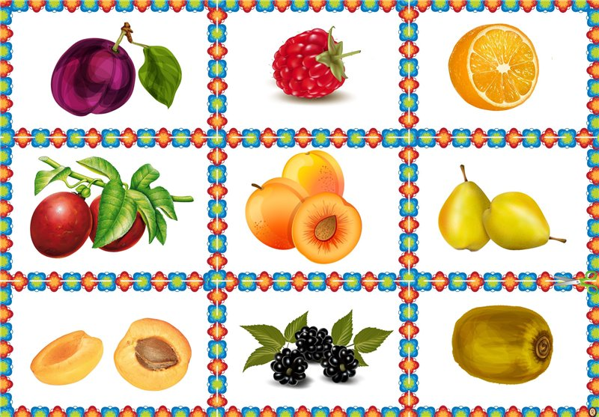
Что мы собираем осенью в саду? Фрукты, ягоды
П

Slide 10
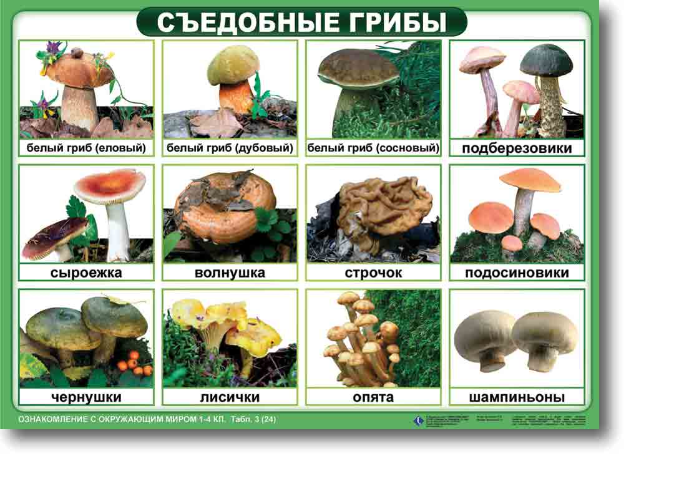
Что мы собираем осенью в лесу? Грибы
П

Slide 11
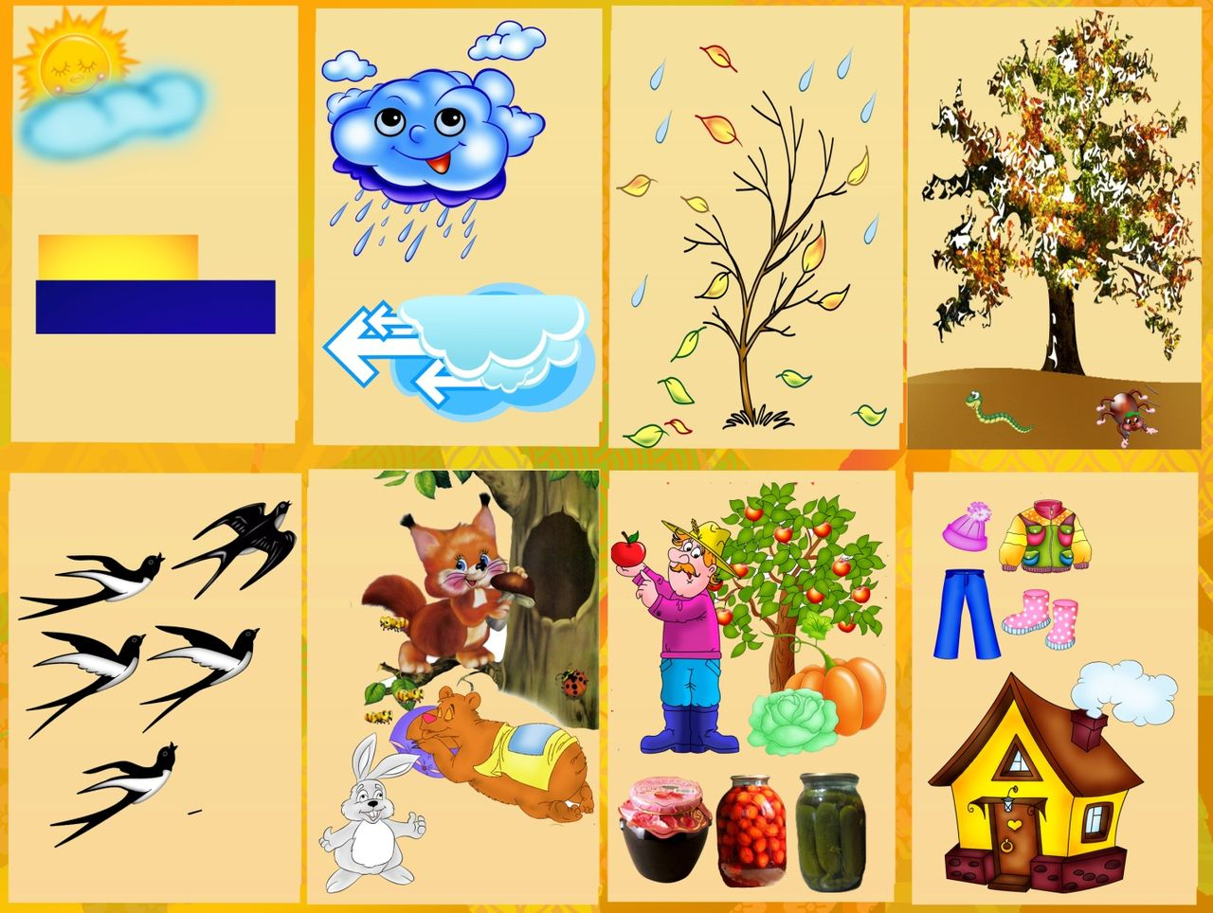
Расскажите об осени
П

